Slide 1
IV Premio Nacional de Innovación en Dispositivos Médicos

Slide 2
OBJETIVOS
Impulsar a los creativos de dispositivos médicos a promover la industrialización y comercialización del dispositivo desarrollado.
Evidenciar el potencial de innovación y capacidad de desarrollo de los dispositivos medicos.
Esta iniciativa tiene como objetivo promover y apoyar la innovación en tecnología en salud. Busca impulsar la invención, la creatividad y el espíritu emprendedor a través del diseño de dispositivos médicos que proporcionen soluciones en tecnología médica, generando valor tanto para el sistema de salud como para los pacientes.

Slide 3
Quienes pueden participar?
Actores del conocimiento: Centro de investigación, Institutos de Investigación y universidades.
Emprendedores: Estudiante, profesional o investigador de forma individual o en grupo
Empresas: Afiliadas y no afiliadas a la ANDI
Instituciones Prestadoras de salud: Laboratorios, Clínicas, hospitales o consultorios.

Slide 4
Requisitos para postularse
01
Los productos presentados deben estar en estado de desarrollo de la tecnología TRL 5 evidenciable.
Los proyectos presentados deben mejorar la condición del cuidado de la salud de las personas al agregar valor a la prestación del servicio.
02
Los diseños deben ser originales y desarrollados por los autores de los mismos, sin vulnerar los derechos de autor de terceros.
03
Se deben referenciar los medios de financiación utilizados para el desarrollo inicial. No aplican productos que hayan sido o estén siendo comercializados.
04

Slide 5
Jurados
Los organizadores elegirán un número impar de jurados que dada su trayectoria, experiencia y conocimiento en Innovación, en el sector de la salud y dispositivos médicos harán los procesos de evaluación.

Slide 6
Confidencialidad
Jurados y organizadores deberán firmar un acuerdo de confidencialidad el cual garantice el uso correcto y seguro de la información. Se debe clarificar que los proyectos e información relacionada que los proponentes postulen durante la convocatoria es propiedad exclusiva de la organización y/o persona participante.

Slide 7
Criterios de Evaluación
1.Innovación Tecnológica -Novedad
2.Calidad
3. Modelo de negocio CANVAS
4. Sostenibilidad
5.Aplicabilidad
6.Elevator Pitch

Slide 8
Fase de Evaluación
EVALUACIÓN | Puntaje
TÉCNICA
1. Innovación (15 puntos)
2. Calidad (15 puntos)
3. CANVAS (15 puntos)
4. Sostenibilidad (5 puntos)
PERTINENCIA
Aplicabilidad (25 puntos)
Elevator pitch – 2 minutos (25 puntos)
TOTAL ( 100 PUNTOS)
Se cuenta con una sola Fase de Evaluación que incluye dos componentes.
Evaluación de Aspectos Técnicos
Evaluación de Pertinencia

Slide 9
EXTENSIÓN DE LA CONVOCATORIA

Slide 10
Google Forms
link: https://forms.office.com/r/myUXs5rSgD formulario de inscripción donde se realiza el registro del proyecto
-Encontramos Términos de Referencia
-Documentos de inscripción del proyecto y se carga los documentos necesarios para la postulación (Modelo Canvas y Descripción del Proyecto)

Slide 11
Patrocinadores Académicos

Slide 12
Empresas Patrocinadoras:
Asesoría Jurídica:
Asuntos Regulatorios:

Slide 13
Premio
Premiación
La Cámara de Dispositivos Médicos e Insumos para la Salud ANDI premiará a los ganadores así:
Visitas nacionales y fuera del país para presentar el proyecto innovador a nuestros patrocinadores
Asesoría Jurídica en patentes y derechos de propiedad
Asesoría Regulatoria en trámite de registros sanitarios
Curso de capacitación Universidad Central
Reconocimiento y visibilidad nacional e internacional (Free Press, Foro de la Salud, Revitas, ANDI)
La Cámara de Dispositivos Médicos e Insumos para la Salud de la ANDI- Asumirá los gastos de desplazamiento a los tres finalistas (Tiquetes y Hotel)
PD: La información de los puestos se realizará en la premiación Foro de la Salud.

Slide 14
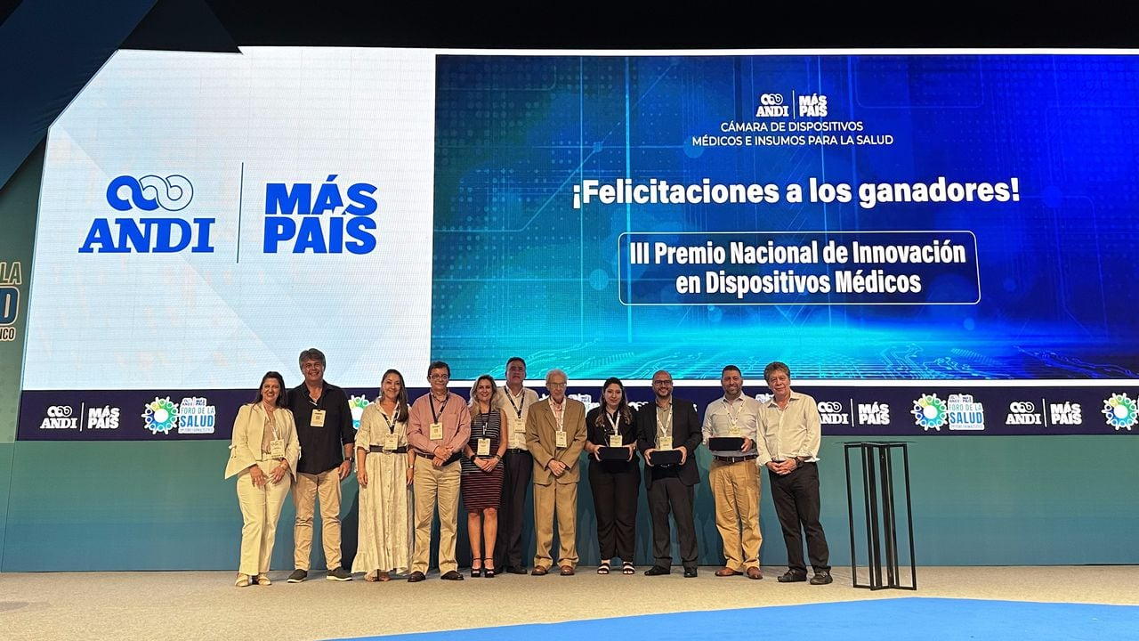
PREMIACIÓN
La premiación se realizará en el marco del Foro de la Salud realizado por la ANDI que se celebrará del 12 al 14 de junio en Cartagena - Colombia. Los finalistas serán informados previamente para su asistencia a la premiación.

Slide 15
Eventos pos-premiación
Free press
Visibilidad
los patrocinadores tienen 1 año para la visita y la entrega del premio

